Slide 1

第十章

Slide 2
本章要点
  局部变量
  外部变量
  程序块
  作用域
  构建C程序

Slide 3
10.1 局部变量
在函数体内声明的变量称为该函数的局部变量:
  int sum_digits(int n)
  {
  int sum = 0; /* local variable */
  while (n > 0) {
  sum += n % 10;
  n /= 10;
  }
  return sum;
  }
局部变量的缺省性质:
  自动存储期限。局部变量的存储单位是在包含该变量的函数被调用时“自动”分配的，函数返回时收回分配。
  块作用域。局部变量的作用域是从变量声明的点开始一直到所在函数体的末尾。

Slide 4
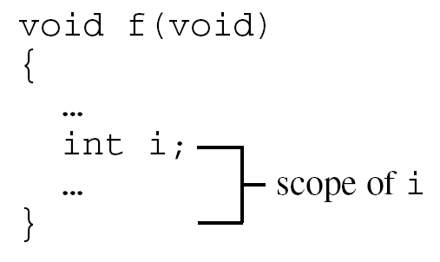
局部变量
由于C99并不要求在函数一开始就进行变量声明，所以局部变量的作用域可能非常小：

Slide 5
10.1.1 静态局部变量
在局部变量声明中放置单词 static可以使变量具有静态存储期限 。
因为具有静态存储期限的变量拥有永久的存储单位，所以在整个程序执行期间都会保留变量的值。
例子:
  void f(void)
  {
  static int i; /* static local variable */
  …
  }
静态局部变量仍然具有块作用域特性，所以它对于其它函数是不可见的。

Slide 6
10.1.2 形式参数
形式参数拥有和局部变量一样的性质：自动存储期限和块作用域。
在每次函数调用时，对形式参数自动进行初始化（通过赋值获得相应实际参数的值）

Slide 7
10.2 外部变量
“参数传递”是向函数传递信息的一种方法。
函数还可以通过外部变量进行通信——外部变量是声明在任何函数体外的。
外部变量也被称为全局变量。
外部变量的性质：
  静态存储期限
  文件作用域
变量拥有文件作用域是指：变量的可见范围从变量被声明的点开始一直到所在文件的末尾。

Slide 8
10.2.1 示例：用外部变量实现栈
为了说明外部变量的使用方法，我们用一个称为“栈”的数据结构分来进行演示。
栈和数组一样，可以存储具有相同数据类型的多个数据项。
对“栈”的操作是存在限制的：
  压栈（Push）： 在栈顶加入一个数据项
  出栈（Pop）： 从栈顶删除一个数据项
禁止测试或修改不在栈顶的数据项
在C语言中实现栈的一种方法是把元素存储在数组中，我们称这个数组为：contents.
用一个整型变量top 来标记栈顶位置
  当栈为空时, top 的值为0
压栈操作：将数据项存储在contents数组中由top指定的位置上，然后自增top。
出栈操作：首先自减top，然后用其作为contents数组的索引取出相应的数据项。

Slide 9
#include <stdbool.h> /* C99 only */
#define STACK_SIZE 100
/* external variables */
int contents[STACK_SIZE];
int top = 0;
void make_empty(void)
{
top = 0;
}
bool is_empty(void)
{
return top == 0;
}

Slide 10
bool is_full(void)
{
return top == STACK_SIZE;
}
void push(int i)
{
if (is_full())
stack_overflow();
else
contents[top++] = i;
}
int pop(void)
{
if (is_empty())
stack_underflow();
else
return contents[--top];
}

Slide 11
外部变量的利与弊
在多个函数必须共享一个变量时，或少数几个函数需要共享大量变量时，采用外部变量十分方便。
然而在多数情况下，在函数间通过形式参数进行通信比通过共享变量的方法更好：
  在程序维护期间，如果改变外部变量（比方说改变它的类型），那么将需要检查同一文件中的每个函数，以确认该变化如何对函数产生影响
  如果外部变量被赋了错误的值，可能很难确定出错的函数
  很难在其它程序中复用依赖于外部变量的函数

Slide 12
外部变量的利与弊
不要在不同的函数中为不同的目的使用同一个外部变量。
  假设几个函数都需要变量i 来控制for语句
  一些程序员不是在使用变量i 的每个函数中都声明它，而是在程序的顶部声明它
  这样的做法很容易产生误导：其他人在阅读该程序时会以为这些对变量i的使用是彼此相关的，而事实却并非如此。
使用时应确保外部变量拥有有意义的名字；
局部变量并不总是需要有意义的名字：例如通常很难为for 循环中的控制变量起一个比i 更好的名字。

Slide 13
外部变量的利与弊
把应该是局部变量的变量声明为外部变量可能导致一些令人烦恼的错误。
例如：我们希望如下的程序显示一个10 × 10 的星号图形
  int i;
  void print_one_row(void)
  {
  for (i = 1; i <= 10; i++)
  printf("*");
  }
  void print_all_rows(void)
  {
  for (i = 1; i <= 10; i++) {
  print_one_row();
  printf("\n");
  }
  }
结果print_all_rows的输出是一行星号，而不是10行.

Slide 14
程序：猜数游戏
guess.c：自动产生一个1-100之间的随机数，提示用户尝试用尽可能少的次数猜出这个数：
Guess the secret number between 1 and 100.
A new number has been chosen.
Enter guess: 55
Too low; try again.
Enter guess: 65
Too high; try again.
Enter guess: 60
Too high; try again.
Enter guess: 58
You won in 4 guesses!
Play again? (Y/N) y
A new number has been chosen.
Enter guess: 78
Too high; try again.
Enter guess: 34
You won in 2 guesses!
Play again? (Y/N) n

Slide 15
程序：猜数游戏
该程序需要完成如下几个任务：
  初始化随机数发生器
  秘密选择一个随机数
  与用户进行交互直至用户猜出正确的数值
每个任务均可以通过一个函数进行处理

Slide 16
guess.c
/* Asks user to guess a hidden number */
#include <stdio.h>
#include <stdlib.h>
#include <time.h>
#define MAX_NUMBER 100
/* external variable */
int secret_number;
/* prototypes */
void initialize_number_generator(void);
void choose_new_secret_number(void);
void read_guesses(void);

Slide 17
int main(void)
{
char command;
printf("Guess the secret number between 1 and %d.\n\n",MAX_NUMBER);
initialize_number_generator();
do {
choose_new_secret_number();
printf("A new number has been chosen.\n");
read_guesses();
printf("Play again? (Y/N) ");
scanf(" %c", &command);
printf("\n");
} while (command == 'y' || command == 'Y');
return 0;
}

Slide 18
/**********************************************************
* initialize_number_generator: Initializes the random *
* number generator using *
* the time of day. *
**********************************************************/
void initialize_number_generator(void)
{
srand((unsigned) time(NULL));
}
/**********************************************************
* choose_new_secret_number: Randomly selects a number *
* between 1 and MAX_NUMBER and *
* stores it in secret_number. *
**********************************************************/
void choose_new_secret_number(void)
{
secret_number = rand() % MAX_NUMBER + 1;
}

Slide 19
/**********************************************************
* read_guesses: Repeatedly reads user guesses and tells *
* the user whether each guess is too low, *
* too high, or correct. When the guess is *
* correct, prints the total number of *
* guesses and returns. *
**********************************************************/
void read_guesses(void)
{
int guess, num_guesses = 0;
for (;;) {
num_guesses++;
printf("Enter guess: ");
scanf("%d", &guess);
if (guess == secret_number) {
printf("You won in %d guesses!\n\n", num_guesses);
return;
} else if (guess < secret_number)
printf("Too low; try again.\n");
else
printf("Too high; try again.\n");
}
}

Slide 20
程序：猜数游戏
尽管guess.c 能够正常工作，但它依赖于一个外部变量：secret_number
通过对choose_new_secret_number和 read_guesses 进行少许修改，我们可以将 secret_number 移动到 main 函数中。
新版 guess.c如下，改动部分以红色显示。

Slide 21
guess2.c
/* Asks user to guess a hidden number */
#include <stdio.h>
#include <stdlib.h>
#include <time.h>
#define MAX_NUMBER 100
/* prototypes */
void initialize_number_generator(void);
int new_secret_number(void);
void read_guesses(int secret_number);

Slide 22
int main(void)
{
char command;
int secret_number;
printf("Guess the secret number between 1 and %d.\n\n",
MAX_NUMBER);
initialize_number_generator();
do {
secret_number = new_secret_number();
printf("A new number has been chosen.\n");
read_guesses(secret_number);
printf("Play again? (Y/N) ");
scanf(" %c", &command);
printf("\n");
} while (command == 'y' || command == 'Y');
return 0;
}

Slide 23
/**********************************************************
* initialize_number_generator: Initializes the random *
* number generator using *
* the time of day. *
**********************************************************/
void initialize_number_generator(void)
{
srand((unsigned) time(NULL));
}
/**********************************************************
* new_secret_number: Returns a randomly chosen number *
* between 1 and MAX_NUMBER. *
**********************************************************/
int new_secret_number(void)
{
return rand() % MAX_NUMBER + 1;
}

Slide 24
/**********************************************************
* read_guesses: Repeatedly reads user guesses and tells *
* the user whether each guess is too low, *
* too high, or correct. When the guess is *
* correct, prints the total number of *
* guesses and returns. *
**********************************************************/
void read_guesses(int secret_number)
{
int guess, num_guesses = 0;
for (;;) {
num_guesses++;
printf("Enter guess: ");
scanf("%d", &guess);
if (guess == secret_number) {
printf("You won in %d guesses!\n\n", num_guesses);
return;
} else if (guess < secret_number)
printf("Too low; try again.\n");
else
printf("Too high; try again.\n");
}
}

Slide 25
10.3 程序块
在 5.2小节我们见到过如下形式的复合语句：
{ statements }
C语言还允许包含声明的复合语句：
{ declarations statements }
我们称这种类型的复合语句为：程序块
  if (i > j) {
  /* swap values of i and j */
  int temp = i;
  i = j;
  j = temp;
  }

Slide 26
程序块
默认情况下，声明在程序块中的变量的存储期限是自动的：进入程序块时为变量分配存储单元，退出程序块时收回分配的空间。
变量具有块作用域，意味着变量不能在程序块外被引用。
程序块中的变量可以被声明为static ，使之具有静态存储期限。
函数体是一个程序块
在函数体内部，当我们需要临时使用一些变量时，程序块的概念也是非常有用的。
在程序块中声明临时变量的好处是：
  避免函数体起始位置的声明与只是临时使用的变量相混淆；
  减少名字冲突
C99 允许在程序块的任何位置声明变量

Slide 27
10.4 作用域
在C程序中，相同的标识符可以有不同的含义
C语言的作用域规则使得程序员（和编译器）能够确定与程序中给定点相关的是哪种含义。
最重要的作用域规则：当程序块内的声明命名一个标识符时，如果此标识符已经是可见的，新的声明会临时“覆盖”旧的声明，从而使该标识符获得新的含义。
在程序块结束的位置，该标识符重新恢复到以前的含义。

Slide 28
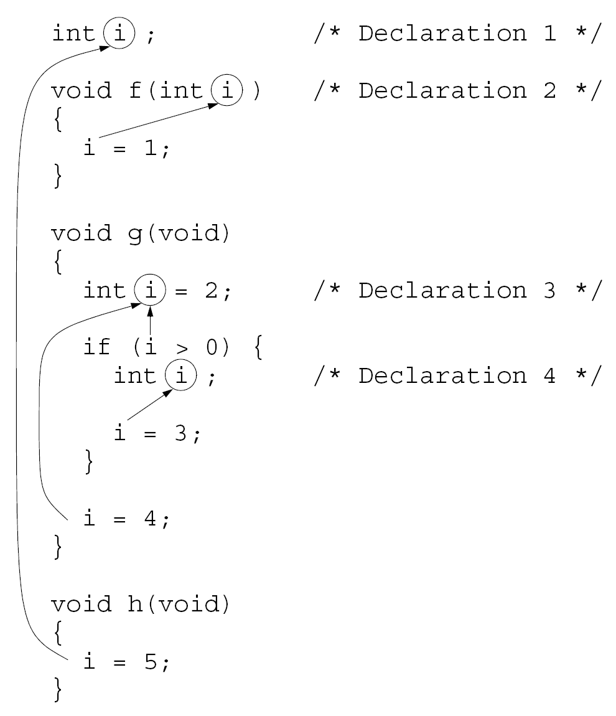
在声明 1中：i 是具有静态存储期限和文件作用域的变量；
在声明2中：i 是具有块作用域的形式参数；
在声明3中：i 是具有块作用域的自动变量；
在声明4中：i 是具有块作用域的自动变量。
C语言的作用域规则使我们能够确定每种情况下标识符i 的具体含义（如箭头所示）。

Slide 29
10.5 构建C程序
C程序的构成要素：
  预处理指令，如： #include 或 #define
  类型定义
  外部变量声明
  函数原型
  函数定义
C 语言对于上述要素的出现顺序没有过多限制
  预处理指令仅在程序中出现的位置起作用
  类型名只有在定义后才允许使用
  变量只有在声明后才可以使用
在调用函数之前对其进行声明或定义是一种很好的习惯。
  C99 将其作为一种强制性规定

Slide 30
构建C程序
遵循上述规则，有几种构建程序的方法
其中一种常用的顺序是：
  #include 指令
  #define 指令
  定义类型
  声明外部变量
  声明除 main之外的函数原型
  定义 main函数
  定义其它函数

Slide 31
构建C程序
在函数定义之前增加一个注释框是一种很好的编程习惯
在注释中应当包含如下的信息：
  函数名
  定义该函数的目的
  每个参数的含义
  如果有返回值，应当给出描述信息
  列出函数的副作用（如修改了外部变量的值）

Slide 32
程序：给一手牌分类
poker.c 的功能是对一手牌进行读取和分类
手中的每张牌都有花色suit和分值rank这两个属性
  花色：黑桃、红桃、梅花、方块
  分值：2~10、J、Q、K、A
假设王牌不出现，A是最高分值
程序将读取5张牌作为一手，并按照下页给出的规则进行分类（优先级从高到低）。
备注：如果一手牌可以同时分类到多个类别中，取其中优先级最高的类别作为该手牌的优先级。

Slide 33
程序：给一手牌分类
一手牌的类别（优先级从高到低）
  同花顺（5张牌花色相同且牌的分值顺序相连）
  四条（四张牌具有相同分值）
  葫芦（三张牌同分加一对）
  同花（5张牌花色相同）
  顺子（5张牌的分值顺序相连）
  三条（三张牌具有相同分值）
  两对
  一对（两张牌具有相同分值）
  高分（其它类型的牌型）

Slide 34
程序：给一手牌分类
为简化输入，采用单个字母来表示牌型和花色
分值: 2 3 4 5 6 7 8 9 t j q k a
花色: c d h s
如果用户输入非法或者输入同一张牌两次，则
  忽略该输入
  发布一条输入出错信息
  请求用户重新输入
如果用户输入0，则程序终止

Slide 35
程序：给一手牌分类
Enter a card: 2s
Enter a card: 5s
Enter a card: 4s
Enter a card: 3s
Enter a card: 6s
Straight flush
Enter a card: 6s
Enter a card: d2
Bad card; ignored.
Enter a card: 2d
Enter a card: 9c
Enter a card: 4h
Enter a card: ts
High card
Enter a card: 0
Enter a card: 8c
Enter a card: as
Enter a card: 8c
Duplicate card; ignored.
Enter a card: 7c
Enter a card: ad
Enter a card: 3h
Pair

Slide 36
程序：给一手牌分类
该程序完成如下三个任务：
  读入一手5张牌
  分析对子、顺子等情况
  显示对该手牌的分类信息
相应地采用 read_cards, analyze_hand, 和print_result 三个函数完成相应任务
main 函数在一个无限循环中调用上述函数
上述函数间需要共享大量信息，因此采用外部变量来实现函数间的通信
read_cards 将与一手牌相关的信息存储到几个外部变量中
analyze_hand 将检查这些外部变量，并将分析结果存储到便于print_result函数使用的另外一些外部变量中。

Slide 37
程序概览
/* #include directives go here */
/* #define directives go here */
/* declarations of external variables go here */
/* prototypes */
void read_cards(void);
void analyze_hand(void);
void print_result(void);
/**********************************************************
* main: Calls read_cards, analyze_hand, and print_result *
* repeatedly. *
**********************************************************/
int main(void)
{
for (;;) {
read_cards();
analyze_hand();
print_result();
}
}

Slide 38
/**********************************************************
* read_cards: Reads the cards into external variables; *
* checks for bad cards and duplicate cards. *
**********************************************************/
void read_cards(void)
{
…
}
/**********************************************************
* analyze_hand: Determines whether the hand contains a *
* straight, a flush, four-of-a-kind, *
* and/or three-of-a-kind; determines the *
* number of pairs; stores the results into *
* external variables. *
**********************************************************/
void analyze_hand(void)
{
…
}
/**********************************************************
* print_result: Notifies the user of the result, using *
* the external variables set by *
* analyze_hand. *
**********************************************************/
void print_result(void)
{
…
}

Slide 39
程序：给一手牌分类
问题：如何表示一手牌？
analyze_hand 需要知道相同花色和分值的牌的数量；
这意味着我们需要两个数组：num_in_rank 和 num_in_suit.
  num_in_rank[r] 用于存储分值为 r的牌的数量
  num_in_suit[s] 用于存储花色为 s的牌的数量
我们将分值编码为0 到12之间的整数。
将花色编码为0 到3之间的整数。
我们还需要第三个数组：card_exists，以便 read_cards 函数能够检测出重复输入
每次调用 read_cards 函数读入一张花色为s、分值为r 的牌，该函数将首先检查card_exists[r][s] 对应的值是否为“真”
  若结果为“真”，则表明这张牌已经录入过
  如果不是，则 read_cards 函数将“true ”赋值给card_exists[r][s]

Slide 40
程序：给一手牌分类
read_cards 和 analyze_hand 这两个函数都需要访问num_in_rank 和 num_in_suit 这两个数组，因此将其声明为外部变量。
数组card_exists 仅被read_cards函数使用，因此可以被声明为该函数的局部变量。
规则：仅在必要时才将变量声明为外部变量

Slide 41
poker.c
/* Classifies a poker hand */
#include <stdbool.h> /* C99 only */
#include <stdio.h>
#include <stdlib.h>
#define NUM_RANKS 13
#define NUM_SUITS 4
#define NUM_CARDS 5
/* external variables */
int num_in_rank[NUM_RANKS];
int num_in_suit[NUM_SUITS];
bool straight, flush, four, three;
int pairs; /* can be 0, 1, or 2 */
/* prototypes */
void read_cards(void);
void analyze_hand(void);
void print_result(void);

Slide 42
/**********************************************************
* main: Calls read_cards, analyze_hand, and print_result *
* repeatedly. *
**********************************************************/
int main(void)
{
for (;;) {
read_cards();
analyze_hand();
print_result();
}
}

Slide 43
/**********************************************************
* read_cards: Reads the cards into the external *
* variables num_in_rank and num_in_suit; *
* checks for bad cards and duplicate cards. *
**********************************************************/
void read_cards(void)
{
bool card_exists[NUM_RANKS][NUM_SUITS];
char ch, rank_ch, suit_ch;
int rank, suit;
bool bad_card;
int cards_read = 0;
for (rank = 0; rank < NUM_RANKS; rank++) {
num_in_rank[rank] = 0;
for (suit = 0; suit < NUM_SUITS; suit++)
card_exists[rank][suit] = false;
}
for (suit = 0; suit < NUM_SUITS; suit++)
num_in_suit[suit] = 0;

Slide 44
while (cards_read < NUM_CARDS) {
bad_card = false;
printf("Enter a card: ");
rank_ch = getchar();
switch (rank_ch) {
case ‘0’: exit(EXIT_SUCCESS);//程序退出的条件
case '2': rank = 0; break;
case '3': rank = 1; break;
case '4': rank = 2; break;
case '5': rank = 3; break;
case '6': rank = 4; break;
case '7': rank = 5; break;
case '8': rank = 6; break;
case '9': rank = 7; break;
case 't': case 'T': rank = 8; break;
case 'j': case 'J': rank = 9; break;
case 'q': case 'Q': rank = 10; break;
case 'k': case 'K': rank = 11; break;
case 'a': case 'A': rank = 12; break;
default: bad_card = true;
}

Slide 45
suit_ch = getchar();
switch (suit_ch) {
case 'c': case 'C': suit = 0; break;
case 'd': case 'D': suit = 1; break;
case 'h': case 'H': suit = 2; break;
case 's': case 'S': suit = 3; break;
default: bad_card = true;
}
while ((ch = getchar()) != '\n')
if (ch != ' ') bad_card = true;
if (bad_card)
printf("Bad card; ignored.\n");
else if (card_exists[rank][suit])
printf("Duplicate card; ignored.\n");
else {
num_in_rank[rank]++;
num_in_suit[suit]++;
card_exists[rank][suit] = true;
cards_read++;
}
}// while (cards_read < NUM_CARDS)结束
}

Slide 46
/**********************************************************
* analyze_hand: Determines whether the hand contains a *
* straight, a flush, four-of-a-kind, *
* and/or three-of-a-kind; determines the *
* number of pairs; stores the results into *
* the external variables straight, flush, *
* four, three, and pairs. *
**********************************************************/
void analyze_hand(void)
{
int num_consec = 0;
int rank, suit;
straight = false;
flush = false;
four = false;
three = false;
pairs = 0;

Slide 47
/* check for flush */
for (suit = 0; suit < NUM_SUITS; suit++)
if (num_in_suit[suit] == NUM_CARDS)
flush = true;
/* check for straight */
rank = 0;
while (num_in_rank[rank] == 0) rank++;
for (; rank < NUM_RANKS && num_in_rank[rank] > 0; rank++)
num_consec++;
if (num_consec == NUM_CARDS) {
straight = true;
return;
}
/* check for 4-of-a-kind, 3-of-a-kind, and pairs */
for (rank = 0; rank < NUM_RANKS; rank++) {
if (num_in_rank[rank] == 4) four = true;
if (num_in_rank[rank] == 3) three = true;
if (num_in_rank[rank] == 2) pairs++;
}
}

Slide 48
/**********************************************************
* print_result: Prints the classification of the hand, *
* based on the values of the external *
* variables straight, flush, four, three, *
* and pairs. *
**********************************************************/
void print_result(void)
{
if (straight && flush) printf("Straight flush");
else if (four) printf("Four of a kind");
else if (three &&
pairs == 1) printf("Full house");
else if (flush) printf("Flush");
else if (straight) printf("Straight");
else if (three) printf("Three of a kind");
else if (pairs == 2) printf("Two pairs");
else if (pairs == 1) printf("Pair");
else printf("High card");
printf("\n\n");
}

